Slide 1
Псковский научный текст: путь к читателю
Краснова С.М.,
ПсковГУ, институт гуманитарных наук и языковых коммуникаций, бакалавриат,
IV курс

Slide 2
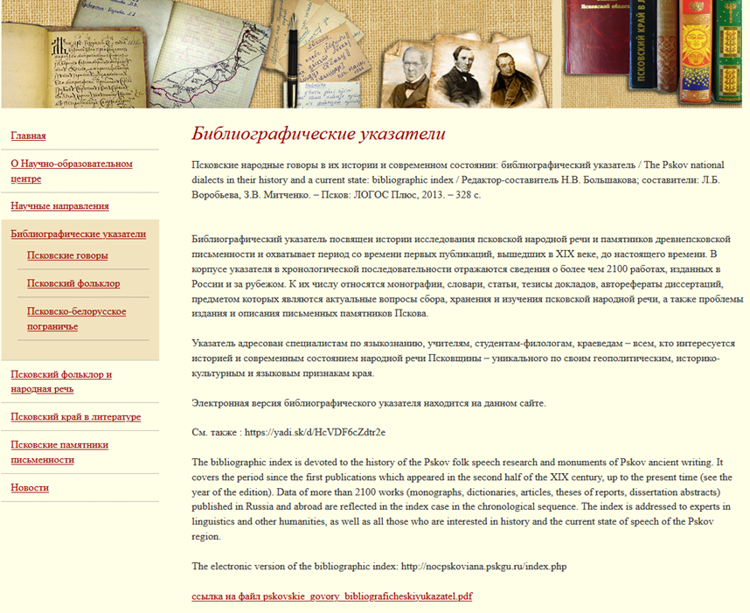
https://noc.pskgu.ru/

Slide 3
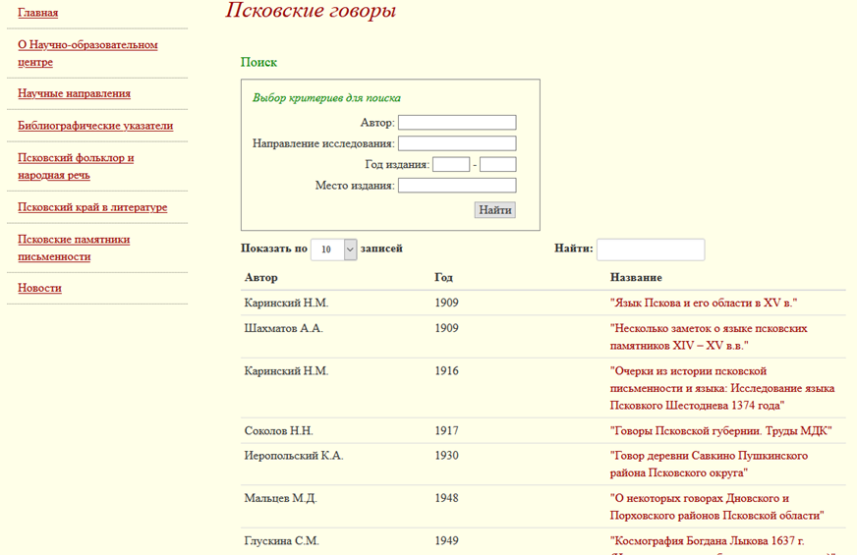

Slide 4
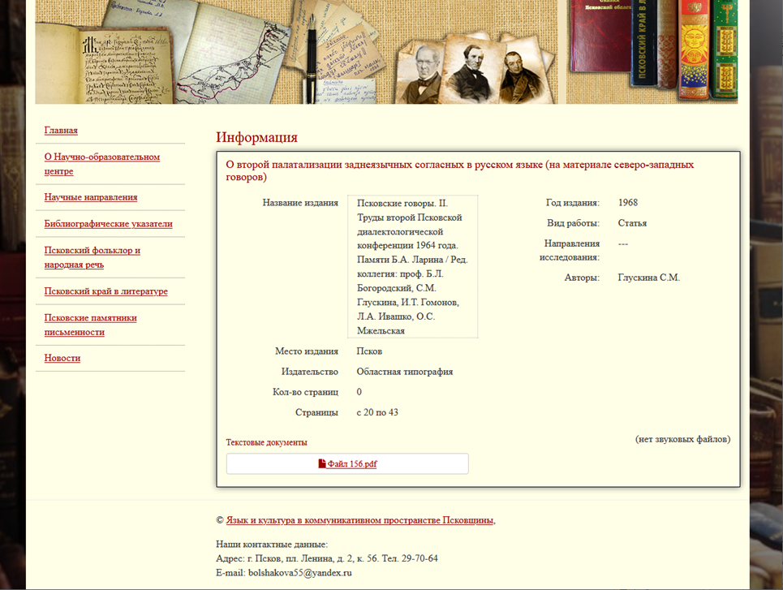

Slide 5
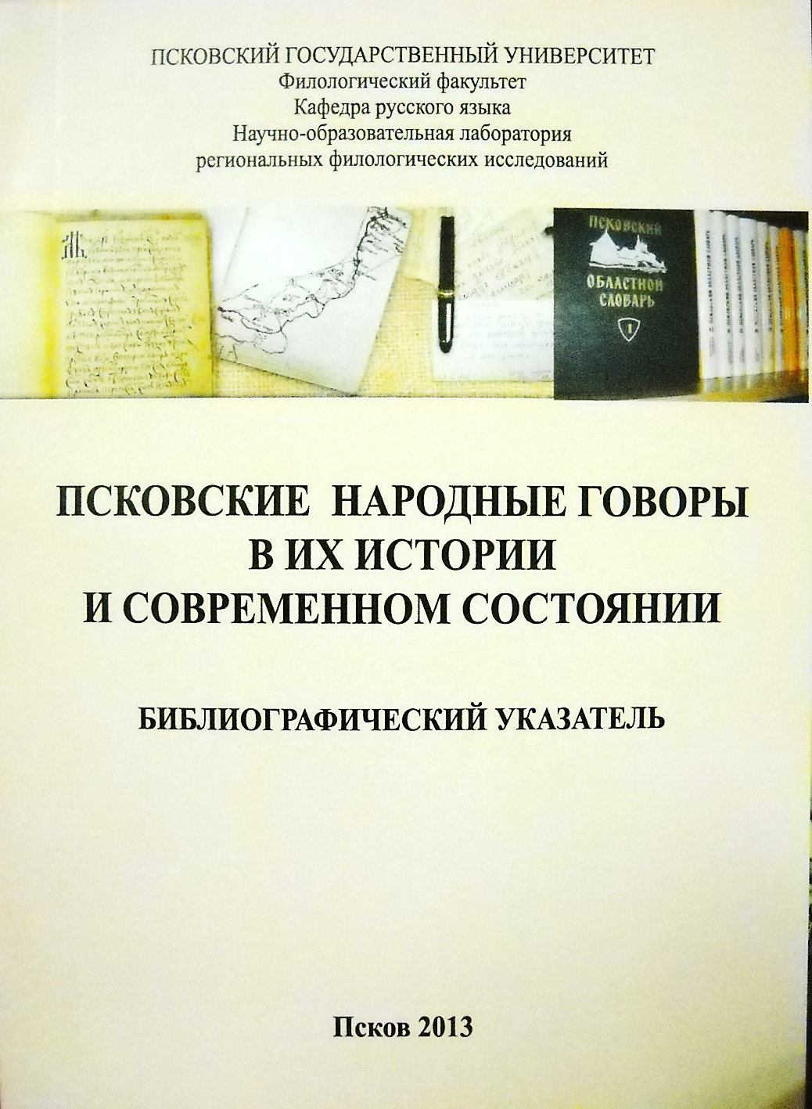
Основа ЭБД (электронной
базы данных) сайта –
книга: библиографический указатель

Slide 6
Актуальность темы
Факторы значимости исследования научного текста:
процесс глобализации;
интерес к проблемам научного текста;
малая изученность самого понятия научного текста в межкультурном и других аспектах.

Slide 7


Псковский научный текст
Изучение псковских говоров
основывается на исследовании общих вопросов лингвистики.
тесно связанно с работой по созданию «Псковского областного словаря с историческими данными». Вып. 1-27 (издание продолжается).

Slide 8
Результаты исследования
В первых сборниках внимание исследователей обращено к фонетическим и грамматическим особенностям местных говоров.
Постепенно авторы получили возможность обратиться к семантике и функционированию языковых единиц в речи.
В большинстве представленных в сборнике работ с определенного времени рассматривается лексическая сторона языковой системы, неотделимая от человека (направление антропоцентризма).

Slide 9
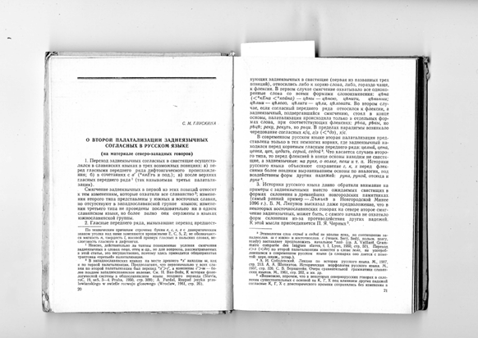

Slide 10
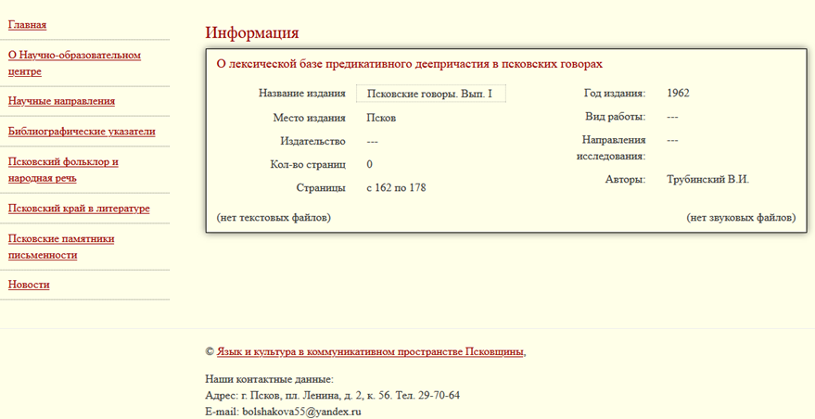

Slide 12
Преимущества цифрового формата материала
Компактность хранения большого количества информации
Функция быстрого поиска
Доступность
Мобильность

Slide 13


Актуальность результатов в решении практической задачи проекта
Определение направления научной мысли в области лингвистики (указание на тематику статей в базе)
Создание цифровых копий статей сборников «Псковские говоры» и размещение их на сайте
Увеличение степени доступности и мобильности сборников
Рост числа обращений к серии сборников «Псковские говоры»

Slide 14
Источники и литература
1.Псковский областной словарь с историческими данными. Вып. 1–27.
2.Псковские говоры / ред. проф. Б.А. Ларин и др. Псков: 1962. 312 с.
3.Псковские говоры / ред. проф. Б.А. Ларин и др. Псков: 1968. 270 с.
4.Псковские говоры / ред. кол.: Б.Л. Богородский, С.М. Глускина и др. Псков: 1973. 245 с.
5.Псковские говоры в их прошлом и настоящем: межвуз. сб. науч. тр. / ред. кол.: Л.Я.Костючук и др. Л.: ЛГПИ, 1988. 140 с.
6.Псковские говоры и их окружение: Межвуз. сб. науч. тр. / ред. Л.Я. Костючук и др. Псков: ПГПИ, 1991 (1992). 162 с.
7.Псковские говоры и их носители: (Сведения об изученности пск. нар. речи с 1945 г.) / ред. Н. В. Большакова и др. Псков: ПГПИ, 1996. 640 с.
8.Псковские говоры (Псковский областной словарь и актуальные проблемы региональной лексикографии). Псков: ПГПИ, 2001. 216 с.
9.Псковские говоры в свете актуальных проблем диалектологии: межвуз. сб. науч. тр. / ред. кол.: Л.Я. Костючук (отв. ред.), Н.В. Большакова, И.С. Лутовинова. Псков: ПГПУ, 2007. 284 с.
10.Псковские говоры и их исследователи (к 100-летию со дня рождения С. М. Глускиной и 50-летию выхода 1 выпуска «Псковского областного словаря с историческими данными»). В 2 ч. Ч. 1 / под ред. Н.В. Большаковой, Л.Я. Костючук. Псков: ЛОГОС, 2017. 420 с.

Slide 15
Источники и литература
11.Псковские говоры и их исследователи (к 100-летию со дня рождения С.М. Глускиной и 50-летию выхода 1 выпуска «Псковского областного словаря с историческими данными»). В 2ч. Ч.2/ под ред. Н.В. Большаковой, Л.Я. Костючук. Псков: ЛОГОС, 2017. 288 с.
12.Иванников Е.Б. Языковая рефлексия: от метатекста к рефлексиву // Проблемы истории, филологии, культуры. № 1(55). 2017. С. 337–347.
13.Кириллова И. А. Метаэлементы научной речи (на материале русских лингвистических трудов ХVIII–ХХ вв.): дис. … канд. филол. наук / СГУ им. Н.Г. Чернышевского. Саратов, 1993. С.13.

Slide 16
Спасибо за внимание!

